Slide 1
«Святой камень-следовик» д. Калмыково МАОУ СОШ № 2 ученица 8а класса Касцова А руководитель Стратонникова М.А.

Slide 2
Введение
Источником для первоначального знакомства с предметом исследования стала статья в Интернете В.В. Виноградова, которая меня заинтересовала. Вот лишь небольшой отрывок из этой статьи:
« Остатки почитаемого камня - следовика у д. Колмыково (Маловишерский р-н Новгородской обл.). Почитаемый "исцелительный" камень-следовик, разрушенный взрывом во время борьбы с церковью (1960-е гг.), был испещрен следками различных животных: "

Slide 3
Цели и задачи исследования
Собрать необходимые сведения, научные выводы и обобщения, которыми располагает на сегодняшний день наша историческая наука о природных объектах, в частности камнях со знаками.
Обследовать и дать более полное описание «Святого» камня у д. Калмыково: собрать фольклорный материал, зафиксировать слухи и мнения, объяснения жителей о происхождении камня.
Привлечь внимание общественности, краеведов района к этой проблеме, приобщить к поиску и исследованию камней со знаками, популяризовать историко-культурные памятники в печати

Slide 4
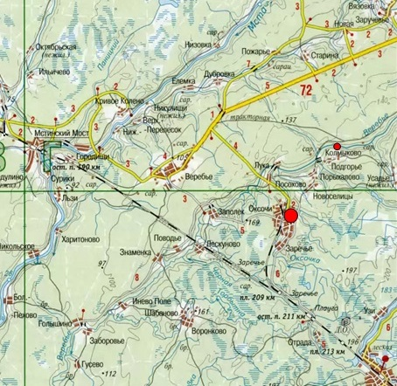
Этапы работы
Сроки. Октябрь- ноябрь 2013 года
Изучение литературы и других источников по теме.
Изучение имеющихся документов в архиве.
Поиск в Интернете, по проблеме исследования.
Экспедиционный сбор материала.

Slide 5
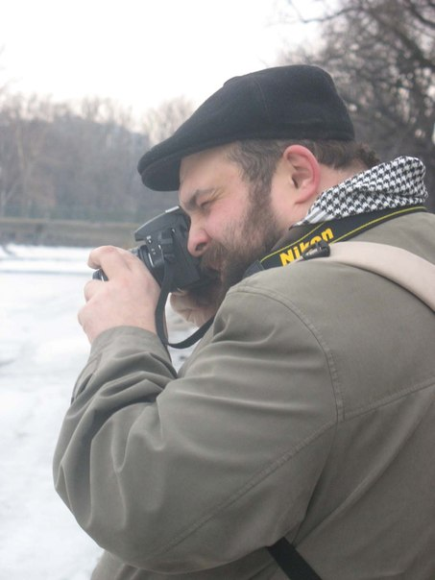
Источники информации
Письма людей, занимающихся исследованием камней-следовиков и тех, кто был свидетелем чудес, совершенных камнем
Исследовательская работа В. В. Виноградова.
Воспоминания жителей окрестных деревень.
В. В. Виноградов

Slide 6
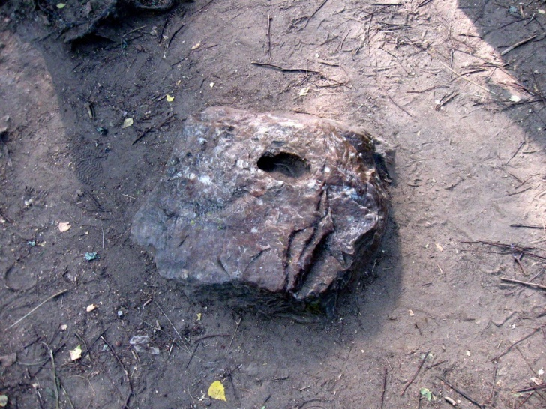
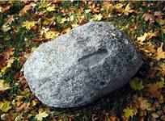
«Камни Северо-Запада»
На территории Новгородской области очень много огромных валунов и почти за каждым из них закреплялась та или иная легенда, их часто называют «ангелушкины ножки», «божья стопа», «след Богородицы», «след Иисуса Христа». Среди населения до сих пор со многими из этих объектов связан ряд христианских и языческих обрядов, обычаев, суеверий, легенд и преданий. Им приписывают всевозможные магические свойства. Например, считают, что они могут влиять на судьбу человека, обладают лечебными свойствами и т.д.

Slide 7
Исторические факты
Для жителей Оксочинского края такой местопочтимой святыней является «Святой» камень с изображением следов – стоп человека – взрослого и младенца, лап различных животных и домашнего скота у д. Калмыково.
«Святой» ручей – у деревни Шемякино
Камень вблизи деревни Горнецкое

Slide 8
Предположения о происхождении камня
Более ста лет назад о калмыковском камне писали: «Также на камне следы оставил Зосима Соловецкий (один из основателей Соловецкого монастыря, 15 в. – В. Д.), в 40 верстах от с. Белого, на Мсте, в Борович. у. Новг. губ., отдыхавший здесь на пути в Новгород, куда он шел для исходатайствования у веча владельческой записи на свой пустынный остров…» Это сообщение проливает свет на название праздника «Зосима».
О возникновении святыни на данном месте говорят по-разному. Одни утверждают, что на этом месте в земле нашли икону, хотели построить церковь. Но по-видимому, она так и не была построена, а камень для фундамента остался и к нему ходят поклоняться люди. По другой версии, что рядом с камнем, скорее всего, была когда-то церковь. Другие говорят, что «камень упал с неба». По предположению археологов, камень когда-то был мягким, как пластилин, и его притащил к нам со Скандинавского полуострова ледник.

Slide 9
Службы у Святого камня
Камень-следовик, расположенный у д. Калмыково на мысе, образованном двумя серпами, издавна почитался во многих окрестных деревнях. Наибольшее число богомольцев стекалось сюда 10 октября (н. ст.); Зосима и Савватий – престольный праздник ближайших к камню деревень Калмыково и Подгорье. В Подгорье священник служил молебен, и потом все собравшиеся крестным ходом шли к камню, где тоже проходила служба.

Slide 10
История камня
Большинство людей не могут сказать ничего определенного о «начале» возникновения святыни. Возможно, такая ситуация связана с тем, что камень не сохранился до наших дней. В конце 1950-х годов по Новгородской области прокатилась волна мероприятий по борьбе с местными культами. В числе уничтоженных в это время более чем трех десятков почитаемых мест был и камень-следовик у д. Калмыково. Он был взорван по приказу партийной организации: люди якобы отвлекались от работы. Взорвали рано утром, к обеду народ собрал осколки, разлетевшиеся во все стороны. Через день эти осколки вывезли в трясину и несколько раз проехали по ним на тракторе , чтобы они безвозвратно ушли в землю.
Но часть осколков люди нашли и сохранили.
Всех людей, которые издали приказ о взрыве камня и тех, которые исполняли этот приказ, по словам местных жителей Господь Бог покарал.

Slide 11
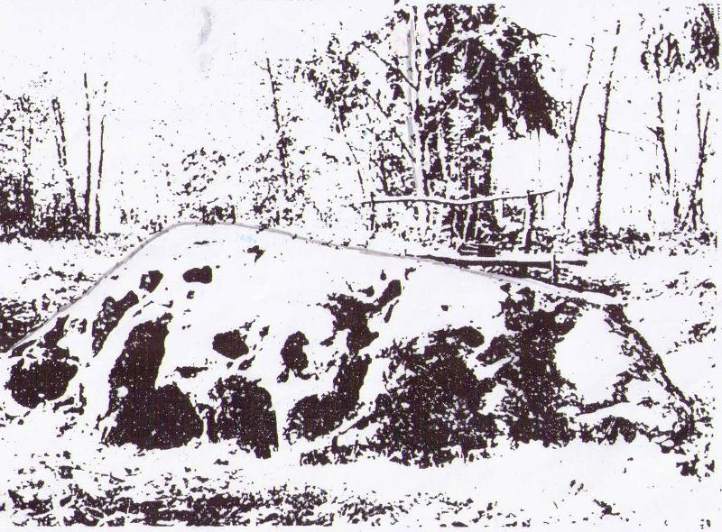
Нам удалось найти старую фотографию, где камень ещё цел. К сожалению, следов из за низкого качества никаких не видно. Фотография была сделана в конце 50-х годов.

Slide 12
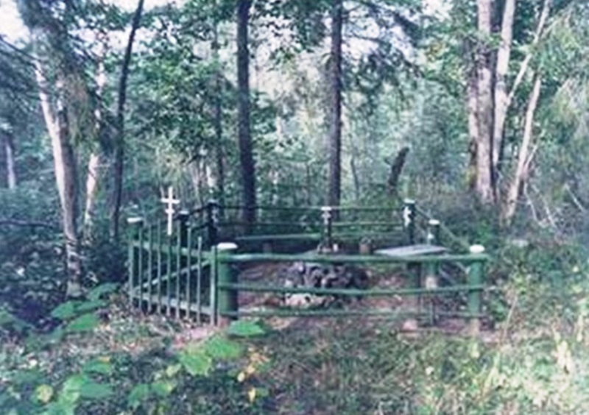
После уничтожения камня, почитаемое место продолжает существовать. Замена камня-следовика грудой из его осколков повлияла на внешний облик святого места. У холма из осколков был поставлен крест с распятием, прилегающее пространство обнесли оградой, каждый столб которой с внутренней стороны помечен шестиконечным крестом. Крестом также украшена калитка. Внутри огражденного участка вкопаны лавки и стол для богослужения.

Slide 13
У камня всегда – цветы, троицкие березки, вербы, свечи… (В зависимости от времени года и праздника). После взрыва воду от камня уже невозможно взять из чьих-либо следов, но вода, скопившаяся в неровностях камня остаётся целебной, как и мох, которым обрастает взорванный камень. Здесь служат молебны, место это по-прежнему остается святым, откуда привычно и логично возносить молитву Богу.

Slide 14
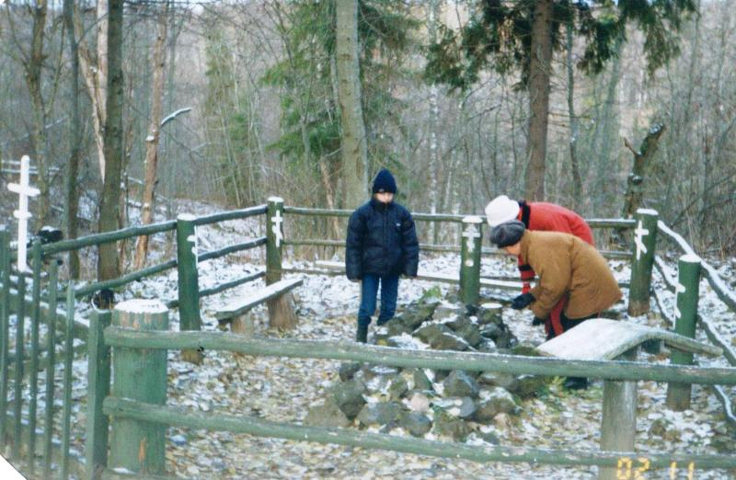
Чудодейственность камня
К камню ходили по завету, молились. Он считался исцелительным: в следках всегда держалась вода, и ею мыли глаза, прикладывали компрессы на больное место, чтобы быстрей заживало, обмывали больных. К камню ходили, если скотина не водилась. И в наши дни идут люди к «Святому» камню за исцелением, как физическим, так и душевным.

Slide 15
Идут пешком. На пути к камню, в районе деревни Подгорье, останавливаются у трех ручьев, которые текут в очень глубоком овраге, по местному «кряже» берут воду отдельно из каждого ручья, потом смешивают ее и омываются, приговаривая: «Куда бежит вода, туда и моя печаль-тоска». Емкости с водой, (а вода здесь прекрасная, прозрачная, не дает осадка) несут к камню, ставят на него, молятся, подолгу молчат. Местные жители говорят, что только с чистой душой и сердцем можно идти к этому камню, преодолев тройную водную преграду, крутой спуск и подъем, и тогда камень обязательно поможет.

Slide 16
Воспоминания о камне
"Да, былa там, у eтова кaмушка. Там такaя плитa. Ну там, навeрно, цeрков рaньши-то была, навeрно, што ее там… Пристaвить уш не так [просто] эта плитa очутuлась. Овeчий следoк, карoвий слидoк на этом камню.
Высечино ли - как оно там получuлоси. И вот там в этих следoчках, там фсе врeмя дeржитца водuчка. Да. И вот эту водuчку… Вот, допyстим у миня не видетца с овeчкам - я с овeчьево следoчка бутылочку этой водuчки бра[ла]. У ковo ни видеца с корoвушкой там - бирyт оттyда с корoвьево следoчка. Там я была у етова кaмышка. Я вuдила это".

Slide 17
Воспоминания Туймановой (Поликарповой) Т.Н.

Slide 18
В нашем роду два человека излечились водой и молитвой у этого камня. Это мамина сестра Лидия, которая в 7 лет вместе со своей матерью, моей бабушкой, идя в лес, зашли на камушек, помолились, помылись водичкой из следов, а в лесу Лида вдруг спросила маму: «Мама, это кто так кричит: «Ку-ку!». А не слышала она с 4-х лет (осложнение после болезни).
Второе чудо было с моей сестрой. У нее не разгибалась нога в колене после травмы. Все, что можно было предпринять с медицинской точки зрения в войну, было сделано. Это и консилиум врачей в госпитале (военный госпиталь при детском доме им. Ушинского), и осмотр специалистами в областной больнице города Боровичи. Вердикт: болезнь неизлечима. После недели компрессов со святой водой (с камня), мама снесла мою сестру на «заклюках» к камню, где они помолились, помыли ногу-колено и обратно вернулись на своих ногах (с трудом, с отдыхом) и больше об этом недуге не вспоминали.

Slide 19
Аникин Алексей Павлович
Аникин Алексей Павлович местный поэт написал стихотворение о святом камне. Он родился 25 февраля 1927 года, умер 18 сентября 2000 года, прожил 73 с половиной года. В деревне Подгорье и Колмыково ещё есть люди, которые помнят Алексея Павловича, помнят его замечательные стихи.- это Алексеева Галина Ивановна, Пётриева Вера Ивановна, Степанова Татьяна Ивановна). Некоторые свои стихи он опубликовывал в местной газете (раньше она называлась «За коммунизм»), но ему это не очень нравилось, так как, многие стихи были искажены, и они теряли свой первоначальный смысл. Постепенно Алексей Павлович свои стихи в газете перестал печатать.

Slide 20
Стихотворение о Камне-следовике
Там, за околицей, в лесочке,
За Колмыковскою чертой,
Лежал на кромке косогора
Валун, по имени Святой.
К Святому камешку ходили
Все люди в праздничные дни,
К нему же шли и в час недуга
За исцелением они.
К Святому камешку в Изосим
Зовет традиция, мечта.
На нем же высечены были
Следы младенца и скота.
Они его обожествили
И шли с букетами цветов,
Как всемогущее лекарство
Водичку брали из следов.
Чтоб отменить обряд народный,
На совесть не беря грешок,
Решил правитель недалекий
Стереть тот камень в порошок.
И прогремело эхо взрыва
В шестидесятые года.
«Герой» расправы с мертвым камнем
Народом проклят навсегда.
Зачем глумится над народом,
Ведь жизнь его и так сложна:
37-ой, расправы, голод,
Затем тяжелая война.
Крепки традиции в народе,
Они и дальше будут жить,
Хоть что-нибудь в душе святое
У каждого должно же быть.
И невзирая на погоду,
И в летний и осенний день
Приходят на поклон старушки
Из всех окрестных деревень
Придут, перекрестятся скромно,
И в грусти постоят часок (чуток),
Посмотрят на его останки,
Поставят свечки и цветок.

Slide 21
Рукопись стихотворения

Slide 22
Михаил Васильевич Шорин
Михаил Васильевич Шорин родился и живет в Великом Новгороде. Профессиональный археолог, пятнадцать лет проработавший в Новгородском музее.
У камня я побывал в 1985 и осенью 2013 года. Отец Таратухиной Нины Ивановны мне рассказывал, что у камня праздновали раньше вечером 9 и утром 10 октября на Изосима (Зосима) и Савватия , а также 15 июля -праздник Ахтырской иконы Божьей Матери. Из Оксоч шли крестным ходом, возглавляли его священнослужители. Некогда у камня стояла часовня, которую поставил зажиточный мужик, проживавший на ст. Веребье. Он ослеп , во сне получил совет сходить к камню и исцелился, делая компрессы с водой от камня. Также он поведал, что у соседки напротив Поликарповой Анны Ивановны ) дочка Наденька в детстве страдала ногами – «подкрючило» ногу, - на крик кричала, врачи не помогли, исцелилась компрессами от камня. Камень взорвали в 1959 г., - из Окуловки приехала милиция, запретили выходить из домов и взорвали камень (Бог наказал каждого). Этому предшествовала антирелигиозная работа партийных и советских органов власти (было постановление исполкома Окуловского района о ликвидации этого почитаемого места). Началось же все с постановления ЦК КПСС " О мерах по прекращению паломничества к так называемым святым местам ", областные власти составили список о 33 почитаемых объектах (куда попал и этот камень), подлежащих уничтожению. В основном это были почитаемые водные источники и лишь один этот камень. В год, когда взорвали камень, в Подгорье и в ближайших деревнях, входивших в колхоз, на 10 окт. был организован субботник по завершению уборки картофеля и власти никого к камню не допустили.
Эти материалы, думаю, Вам помогут, желаю здоровья, всего доброго, Михаил Шорин.

Slide 23
Вывод
Серые камни, пережившие сотни лет и десятки веков и дожившие до нашего времени достойны бережного отношения, - это бесценные исторические памятники, сохранить такие объекты – наш долг перед будущими поколениями.
Наше исследование показало, что культовые объекты говорят о взаимозависимости человека, общества и природы. Эти места до сих пор наделяются людьми особой энергетикой и служат объектами поклонения местного населения.
Свидетельством духовного развития общества является то, что такие памятники, сохранившиеся с давних времён, привлекают внимание и окружаются заботой местных жителей, возрождаются обычаи и обряды, которые были связаны с этими святыми местами.
Особую ценность своей работы вижу в том, что для меня открылась совершенно новая сторона духовной культуры народа, среди которого живу и я.

Slide 24
Библиография
Электронная библиотека Музея антропологии и этнографии им. Петра Великого (Кунсткамера) РАН
http://www.kunstkamera.ru/lib/rubrikator/02/978-5-02-025234-9/
© МАЭ РАН
284 В.В. Виноградов
Материалы из газеты «Малая Вишера»
Архивные материалы из библиотеки им. А.С. Пушкина города Малая Вишера
Воспоминания местных жителей.

Slide 25
Спасибо за внимание!

